Slide 1
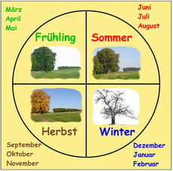
Monate und Jahreszeiten.

Slide 2
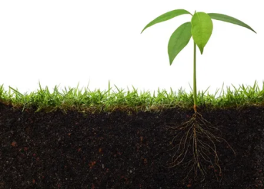
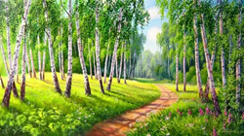
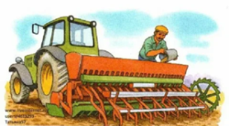
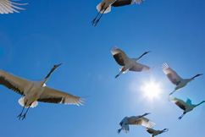
Der Frühling ist da.
Es ist … .
Der … ist blau.
…scheint oft.
Die Frühlingsmonate
heißen der M.. ,der A… und der Mai.
… erwacht.
Die ... blühen.
Die ... werden grün.
Die Bauer
haben viel zu tun.
... kommen zurück.
Die Kinder bauen für die Vögel … .
Ich habe den Frühling gern.

Slide 3
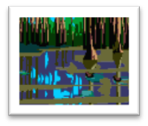
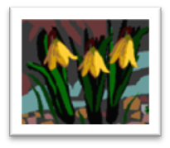
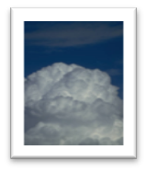
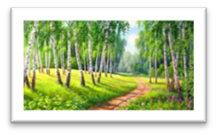
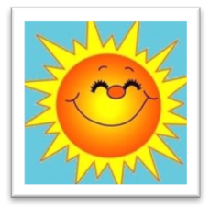
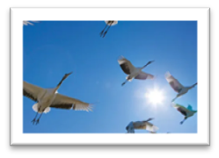
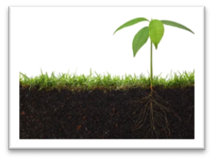
Пояснение к тексту
Frühling
Blumen
Himmel
Bäume
Die Vögel
Die Sonne
Vögelhäuser
Die Erde
…der März, der April

